Slide 1

Леся Українка
Дитячі роки
Як я умру, на світі запалає
Покинутий вогонь моїх пісень
І стримуваний промінь засіяє,
Вночі запалений, горітиме у день.

Slide 2
Леся Українка народилася 25 (13) лютого 1871 р. в Новгороді-Волинському (Звягелі). Батько її – Петро Косач, дворянин, голова з’їзду мирових посередників й урядник для особливих доручень при генерал-губернаторі по селянських справах. Мати – відома письменниця Олена Пчілка (Ольга Косач) з дому Драгоманівна, з дрібного шляхецтва, що походило з української козацької старшини, сестра професора-історика, письменника та громадського діяча Михайла Драгоманова.
Усе – й рід і сім’я, природа й волинський люд – були добрими задатками художнього хисту української письменниці та впливали всіма засобами на її поетичний розвиток.

Slide 3
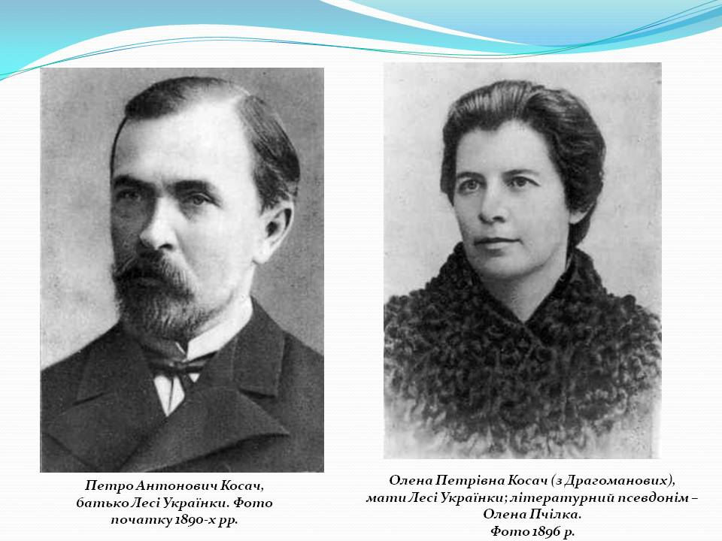

Slide 4
В родині Драгоманових не переривалися літературні традиції та громадська діяльність ще від діда по матері, Петра Драгоманова, ідейно розвиненої та гуманної людини, що знав англійську та французьку мову, збирав українські пісні й намагався теж писати по-українському. Дядько матері, Яків Драгоманів, офіцер, брав участь у таємному товаристві «Соединенних Славян», декабрист,
суджений за участь у повстанні та
висланий на заслання. Ці дві
прикмети переходять у кров
майбутньої великої поетки та
громадської діячки.

Slide 5
Леся Українка та її брат Михайло (в сім'ї їх називали спільним ім'ям — Мишелося) вчилися у приватних учителів. Рано (у 4 роки) навчилася читати^{[4]}. У січні 1876 року О. П. Косач з дітьми Михайлом і Ларисою приїхали до Києва, щоб попрощатися з М. П. Драгомановим перед його вимушеною еміграцією.
Літом того ж року О. П. Косач разом з Лесею та Михайлом відпочивають в селі Жабориці. Тут Леся вперше почула розповіді матері про Мавку.
У 6 років Леся почала вчитися
вишивати.

Slide 6
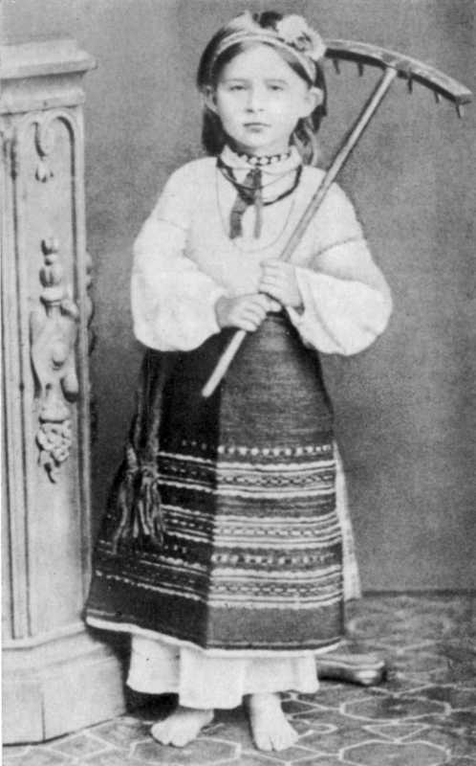
У 1878 році батьки Лесі їдуть на всесвітню виставку в Париж, де зустрічалися з М. П. Драгомановим. У цей час доглядати дітей приїздить Олена Антонівна Косач, сестра Лесиного батька. Дружба з «тіткою Єлею» залишила помітний слід в житті і творчості поетеси^{[8]}.
7 (19 листопада) листопада того ж року наказом міністерства внутрішніх справ П. А. Косача переведено на роботу до Луцька.

Slide 7
У березні 1879 Заарештовано Олену Антонівну Косач, тітку Лесі, за участь у замаху на шефа жандармів Дрентельна; пізніше її вислано в Олонецьку губернію, а 1881 р. заслано до Сибіру на 5 років (м. Ялуторовськ Тюменської обл., а потім у м. Тюмень)^{[10]} Дізнавшись про це, Леся в кінці 1879 або на початку 1880 року написала свою першу поезію — «Надія».
Літом 1880 р. Олександра Антонівна Косач-Шимановська, тітка Лесі, з двома синами
переїздить до Луцька, мешкає в родині
Косачів. Причиною переїзду став арешт
і заслання до Сибіру її чоловіка
Бориса Шимановського. «Тітка Саша»
— перша Лесина вчителька музики.
До неї Леся зберігала все життя почуття великої вдячності.

Slide 8
6 (18) січня Леся дуже застудилася, початок тяжкої хвороби.
Цього ж року О. П. Косач повезла Михайла, Лесю, Ольгу до Києва для навчання під керівництвом приватних вчителів. Михайло й Леся почали вчитись за програмою чоловічої гімназії, там Леся бере
уроки гри на фортепіано у дружини
М. Лисенка — Ольги Олександрівни
О'Коннор.
На початку травня 1882 року Косачі
переїздять в село Колодяжне, що
віднині стало їхнім постійним
місцем проживання.

Slide 9
А тим часом Леся з братом Михайлом живуть у Києві, вчаться у приватних вчителів, зокрема вивчають грецьку і латинську мови.
Влітку 1883 року Лесі діагностували туберкульоз кісток, у жовтні цього ж року професор О. Рінек оперував ліву руку, видалив кістки, уражені туберкульозом. У грудні Леся повертається з
Києва до Колодяжного, стан здоров'я
поліпшується, з допомогою матері
Леся вивчає французьку і німецьку
мови.
29 травня (10 червня) 1882 року
народилась сестра Оксана,
22 серпня (2 вересня) 1884 —
брат Микола.

Slide 10
Починаючи з 1884 року Леся активно пише вірші («Конвалія», «Сафо», «Літо краснеє минуло» і ін.) і публікує їх у часописі «Зоря» . Саме цього року з'явився псевдонім «Леся Українка»
Сердечна дружба єднає Ларису з її старшим братом Михайлом. За нерозлучність в сім'ї їх називали
спільним ім'ям «Мишолосіє», пізніше Ларису
перезвали в сім'ї на Лесю.
Деякий час Лариса навчалася в школі
Олександра Мурашка в Києві. З цього
періоду залишилась одна картина
намальована олійними фарбами.
Пізніше їй довелося здобувати
освіту самостійно, в чому допомагала мати.

Slide 11
Вона знала багато європейських мов, включаючи і слов'янські мови (російську, польську, болгарську та ін.), а також давньогрецьку, латинську, що свідчило про її високий рівень інтелектуальний. Олена Петрівна виховувала її як сильну людину, яка не мала права до надмірного виявлення своїх почуттів. Слід цієї «paidei» можна знайти в кожному творі «поодинокого мужчини». Про рівень її освіти може
свідчити факт, що у 19-літньому віці
написала для своїх сестер підручник
«Стародавня історія східних народів»
(надрукована в Катеринославі 1918).
Українка багато перекладала
(М. Гоголя, А. Міцкевича, Г. Гайне,
В. Гюґо, Гомера й ін.).

Slide 12
ДЯКУЮ ЗА УВАГУ!
ВИКОНАЛА: НОВІЧЕНКО АНЖЕЛА

